Slide 1
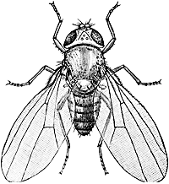
Fruitvliegen
Niels Pannekeet, Remco Blom & Renske Talsma

Slide 2
Probleem
Omschrijving
Twee soorten fruitvliegen D. Melanogaster & D. Miranda
Verschillende volgorde, zelfde genen
Genen verplaatsen d.m.v. inversie
Doelen
Kleinste hoeveelheid inversies
Kleinste hoeveelheid verplaatste genen
Wat maakt een genoom moeilijk?
Notes:
Renske

Slide 3
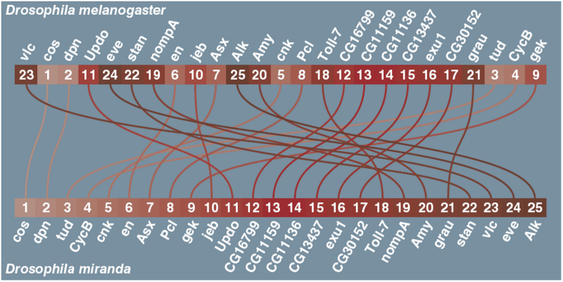
Notes:
Renske

Slide 4
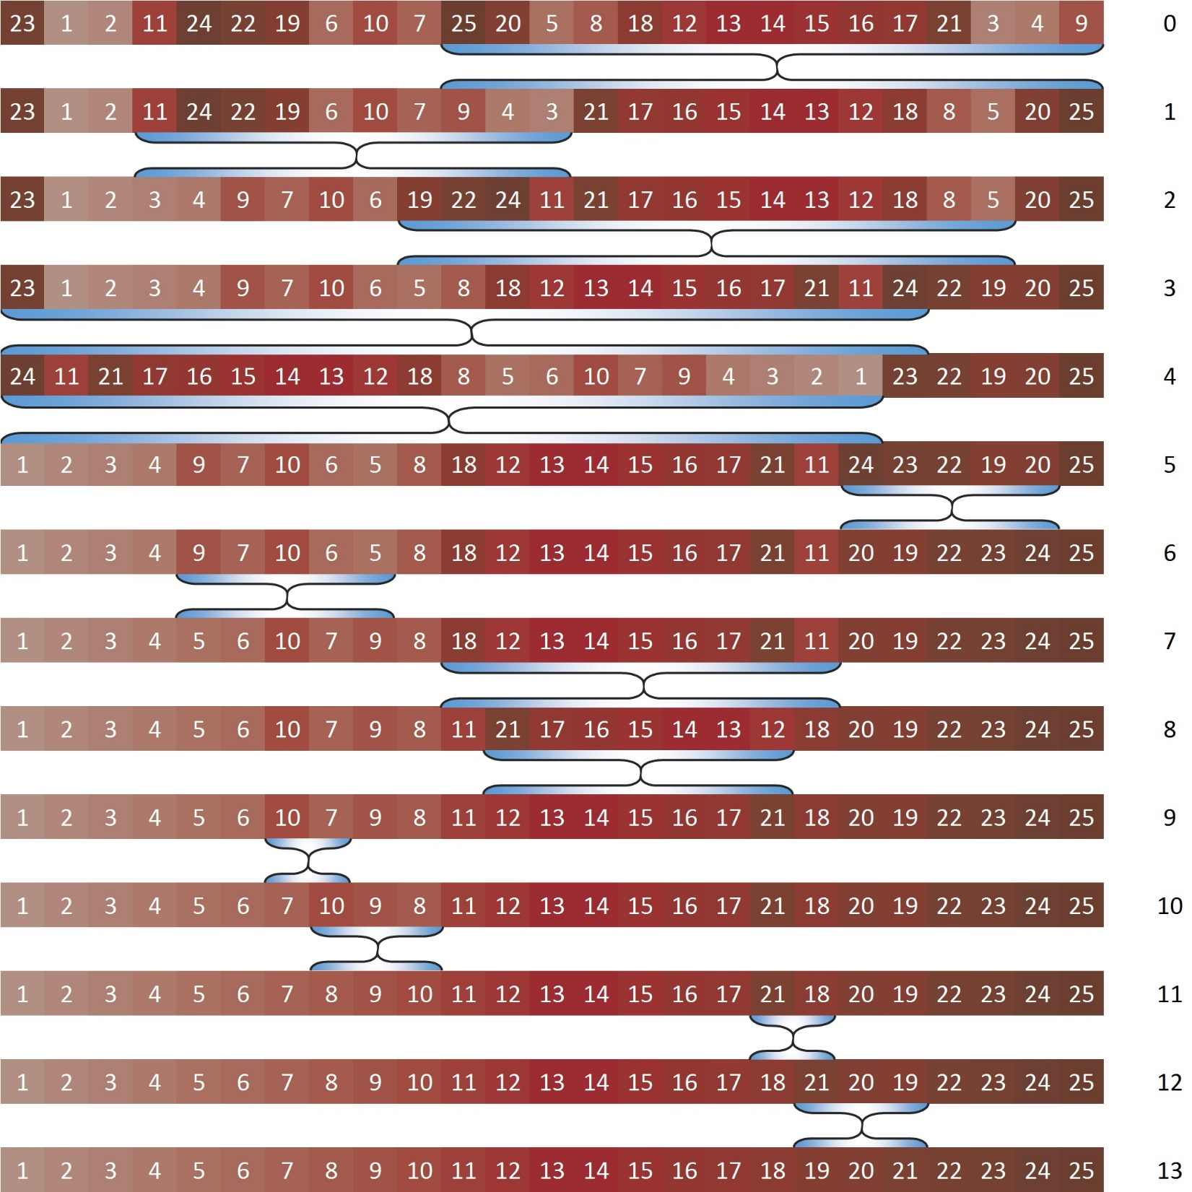
Hoe werkt inversie?
Notes:
Renske

Slide 5
Toestandsruimte
Mogelijke volgordes: 25! ofwel 1,5×10²⁵
Bovengrens inversies: 24 (n-1)
Ondergrens inversies vlieg: 9
Minimale inversiegrootte: 2
Manieren om genoom te sorteren: 300²⁴ ofwel 2,82×10⁵⁹
Notes:
Remco

Slide 6
Methodes
7 verschillende algoritmes
FindAndSwap serie: 4 basisvarianten
ChunkSwap: stap in de goede richting
EditStar: variatie op A*
BeamSearch: breadth-first, 3 lagen
Notes:
Remco

Slide 7
Elementscore
Aantal losse getallen + aantal getallenchunks
Notes:
Remco

Slide 8
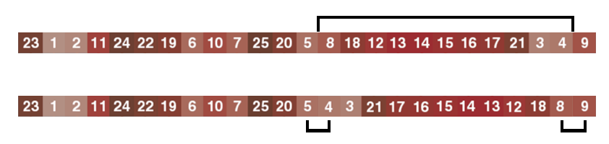
EditStar
Geïnspireerd door A*
Score = inversies + elementen
Hoe lager de score, hoe eerder in de priority queue
Score daalt bij inversie met -2 elementen
Hierdoor genieten betere inversies de voorkeur
Notes:
Remco

Slide 9
BeamSearch
3 lagen diep kijken (27 miljoen inversies)
Verder met genomen met beste score
Hoe bepaal je de beste score?
Beste resultaat met scoresysteem:
1 punt voor iedere stap die de genen van hun
gestorteerde locatie af zitten.
Laagste score is de beste score.
Gesorteerde score is 0.
1
V
300
V
90.000
V
27.000.000
1
Notes:
Niels

Slide 10
Resultaten: fruitvlieg
BeamSearch beste performance inversies & genen verplaatst
EditStar zelfde aantal inversies, maar meer genen verplaatst
EditStar wel veel sneller: 1 sec vs. 1-1.5 uur
 | Aantal inversies | Gem. grootte inversies | Genen verplaatst
Find&Swap | 18 | 8 | 147
Find&SwapRev | 16 | 10 | 161
Find&SwapIteratief | 17 | 11 | 187
Find&SwapLoHi | 18 | 10 | 182
ChunkSwap | 18 | 7 | 132
EditStar | 13 | 9 | 122
EditStarTotalGenes | 15 | 7 | 111
BeamSearch | 13 | 9 | 116
BeamSearchTotalGenes | 15 | 7 | 90
Notes:
Niels

Slide 11
Notes:
Niels

Slide 12
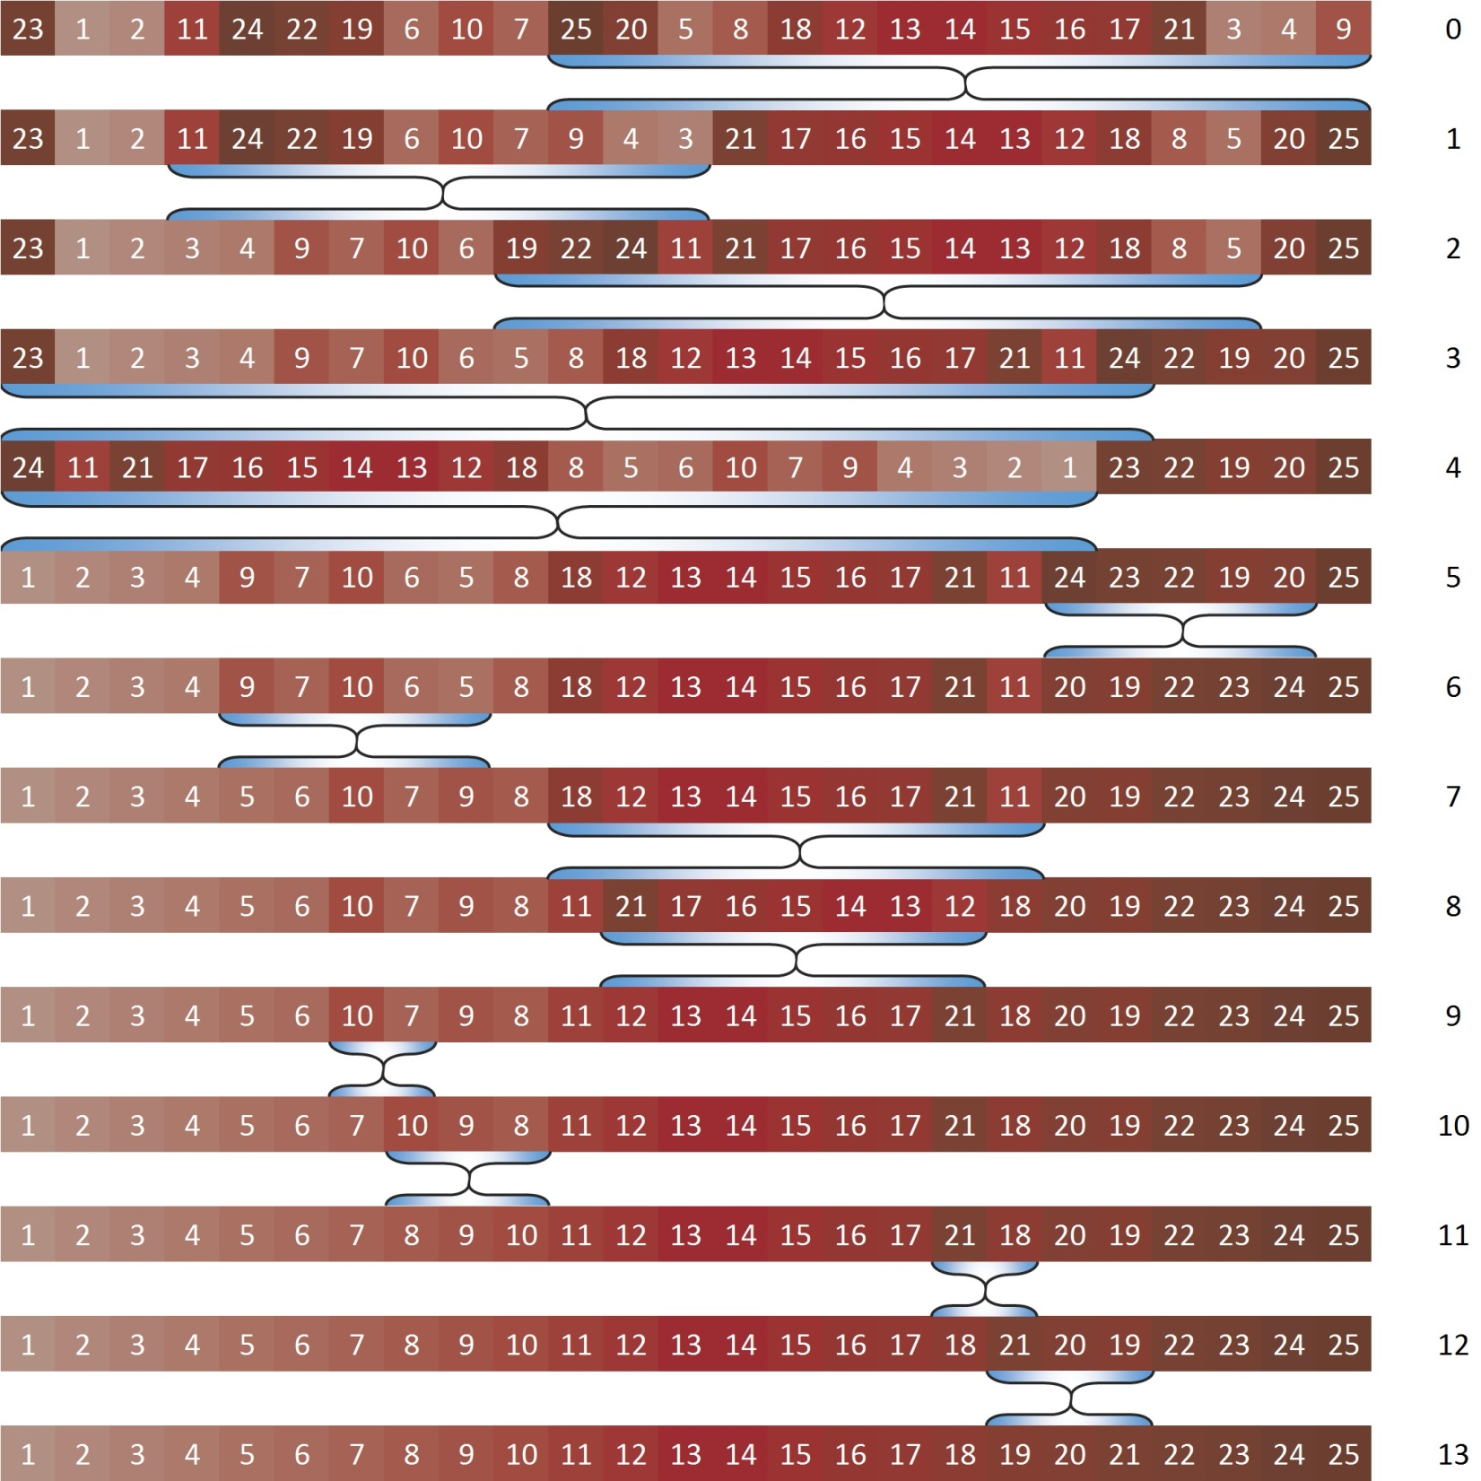
Notes:
Niels

Slide 13
Resultaten: 2000 samples
BeamSearch niet getest i.v.m. 1.5 uur per genoom
EditStar beste performance inversies
 | Gemiddelde aantal inversies | Minimum aantal inversies | Maximum aantal inversies | Gem. grootte inversies | Gem. aantal genen
Find&Swap | 21,14 | 15 | 24 | 7,60 | 170,59
Find&SwapRev | 21,14 | 14 | 24 | 7,63 | 170,97
Find&SwapIteratief | 21,09 | 15 | 24 | 8,25 | 183,47
Find&SwapLoHi | 21,15 | 15 | 24 | 7,62 | 170,84
ChunkSwap | 20,91 | 13 | 24 | 7,45 | 165,67
EditStar | 17,26 | 13 | 20 | 9,16 | 164,73
Notes:
Renske

Slide 14
Resulaten: moeilijk of niet?
Wat maakt een genoom moeilijk “op te lossen”?
Weinig aaneengesloten getallen: dus meer elementen
Getallen die relatief nog niet op de goede plek staan: bijvoorbeeld 24 compleet aan de linkerkant en 4 helemaal rechts.
Notes:
Renske

Slide 15
Pseudorandom Relatief goed geplaatst
 | Grootte inversies | Aantal genen | Min. genen | Max. genen | Grootte Inversies | Aantal genen | Min. genen | Max. genen
_{Find&Swap} | _{7,60} | _{170,59} | ₉₅ | ₂₅₀ | _{4,36} | _{90,50} | ₅₁ | ₁₂₇
_{Find&SwapRev} | _{7,63} | _{170,97} | ₈₆ | ₂₄₈ | _{4,37} | _{90,89} | ₅₀ | ₁₃₀
_{Find&SwapIteratief} | _{8,25} | _{183,47} | ₈₈ | ₂₄₂ | _{6,04} | _{122,29} | ₅₁ | ₂₁₄
_{Find&SwapLoHi} | _{7,62} | _{170,84} | ₁₀₉ | ₂₅₂ | _{4,37} | _{90,77} | ₅₄ | ₁₂₇
_{ChunkSwap} | _{7,45} | _{165,67} | ₉₃ | ₂₅₀ | _{4,33} | _{88,17} | ₅₁ | ₁₂₁
_{EditStar} | _{9,16} | _{164,73} | ₁₁₈ | ₂₀₈ | _{6,22} | _{103,15} | ₄₇ | ₂₂₂
Relatief goed:
5 1 4 3 9 6 10 2 8 7 12 11 20 24 18 13 17 21 22 19 16 25 15 17 14 21 23
Notes:
Renske

Slide 16
Conclusie
7 algoritmes: BeamSearch beste voor vlieg (13 inversies, 9 genen gemiddeld, 116 genen totaal)
Theoretisch minimum is 9 in optimale situatie
Geen absolute zekerheid dat 13 laagst mogelijk is, maar vrij aannemelijk dat het hier niet ver meer onder kan
Genomen met minder elementen en minder relatief goed geplaatste genen zijn lastiger op te lossen.
Notes:
Renske

